Slide 1
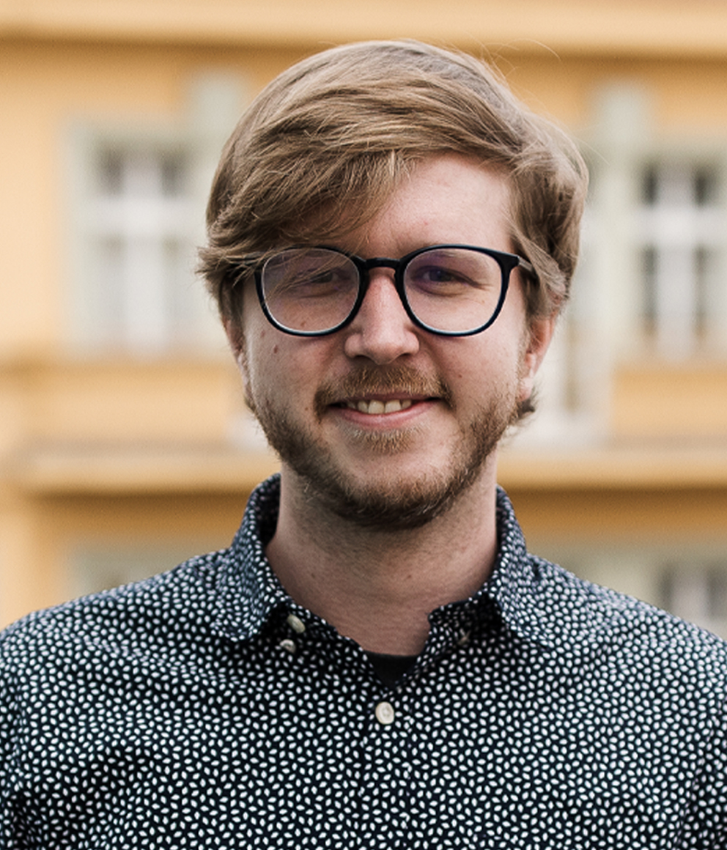
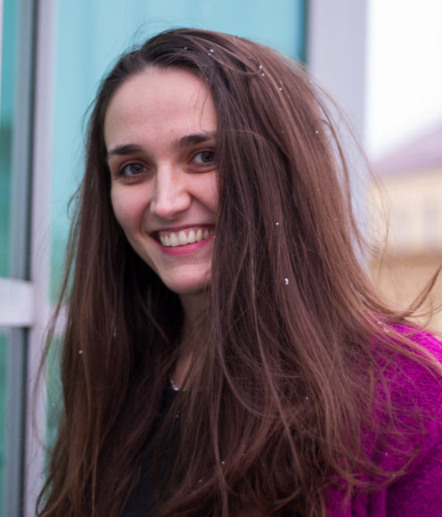
Tomáš Poštulka – Vedoucí programu
Nikola Zemanová – Koordinátorka Jednoho světa v regionech

Slide 2

JEDEN SVĚT UDRŽITELNĚ - POČÁTKY
2016 – vege cateringy
Vstup do Green Film Network
Ekologická kategorie - Zemětaje

Slide 3
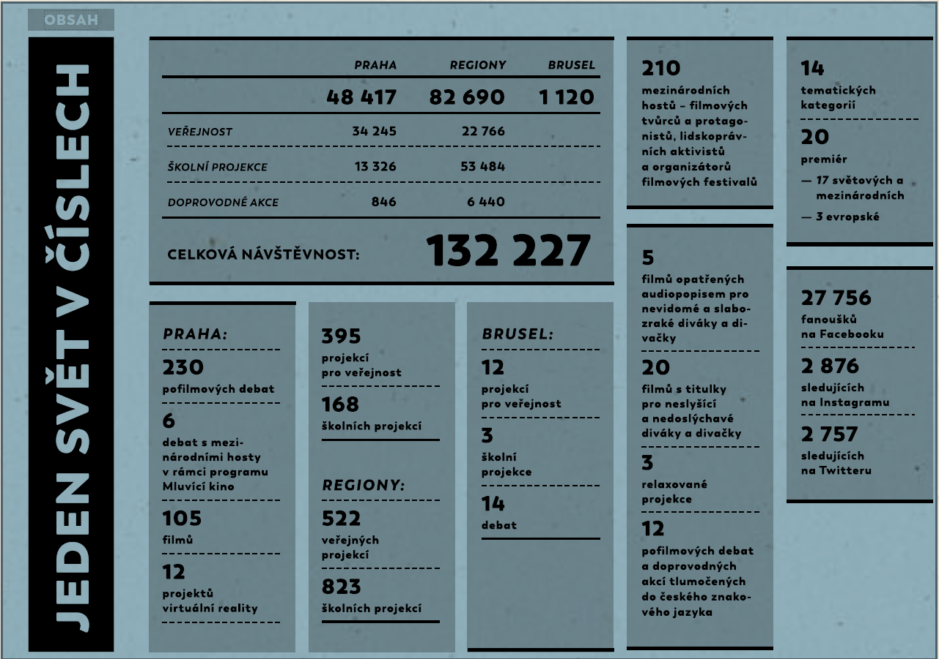

Slide 4

COVID – ZMĚNY SMĚREM K UDRŽITELNOSTI

Slide 5
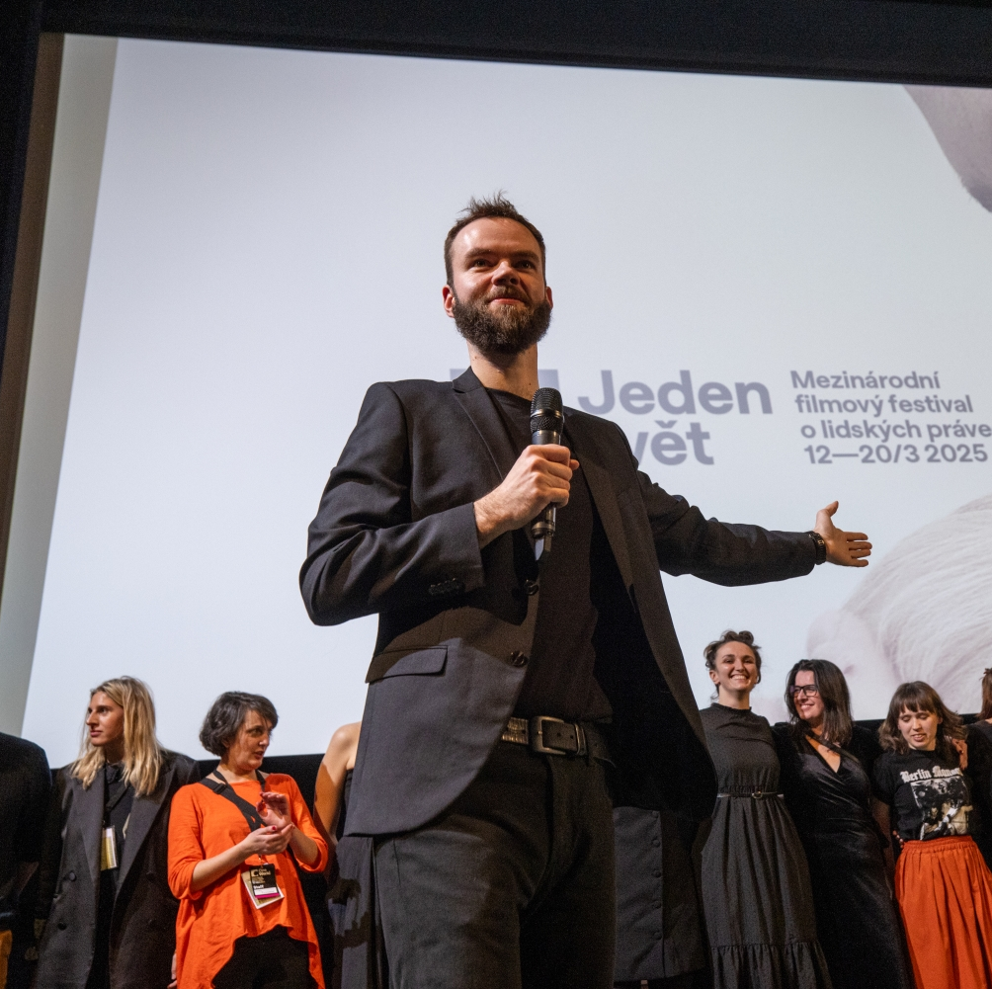
FESTIVAL DNES – PROGRAMOVÁ UDRŽITELNOST

Slide 6
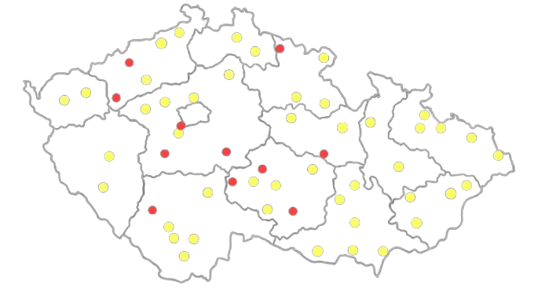
JEDEN SVĚT V REGIONECH
Praha a 56 měst
Růst o 30 měst za poslední dva roky
Rozmanitá síť organizujících
Dostupnost kultury pro každého
Udržitelnost X další růst?

Slide 7

SERVIS PRO REGIONY
Regionální koordinátorka
Propagační materiály a merch
Filmové balíčky
  Velký
  Malý
  Školní

Slide 8
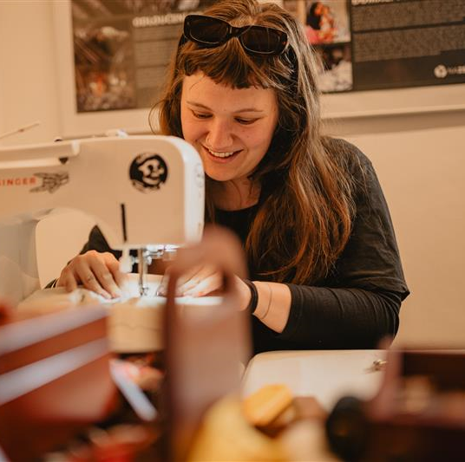
UDRŽITELNOST V PROGRAMU
Filmová nabídka
Doprovodný program
Debatní program a debatující

Slide 9
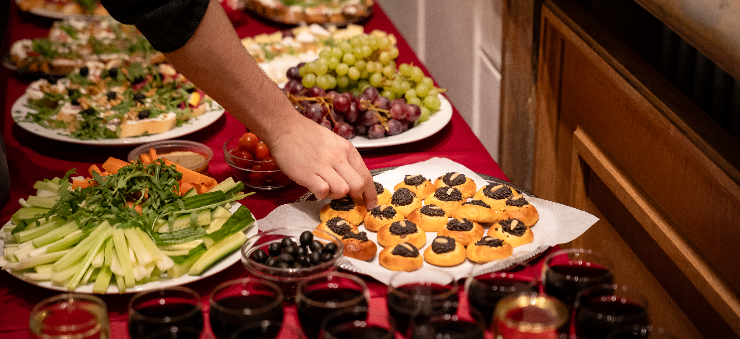

LIMITY REGIONÁLNÍ UDRŽITELNOSTI
Vege catering
Tiskoviny
Růst regionální sítě obecně

Slide 10


